Slide 1
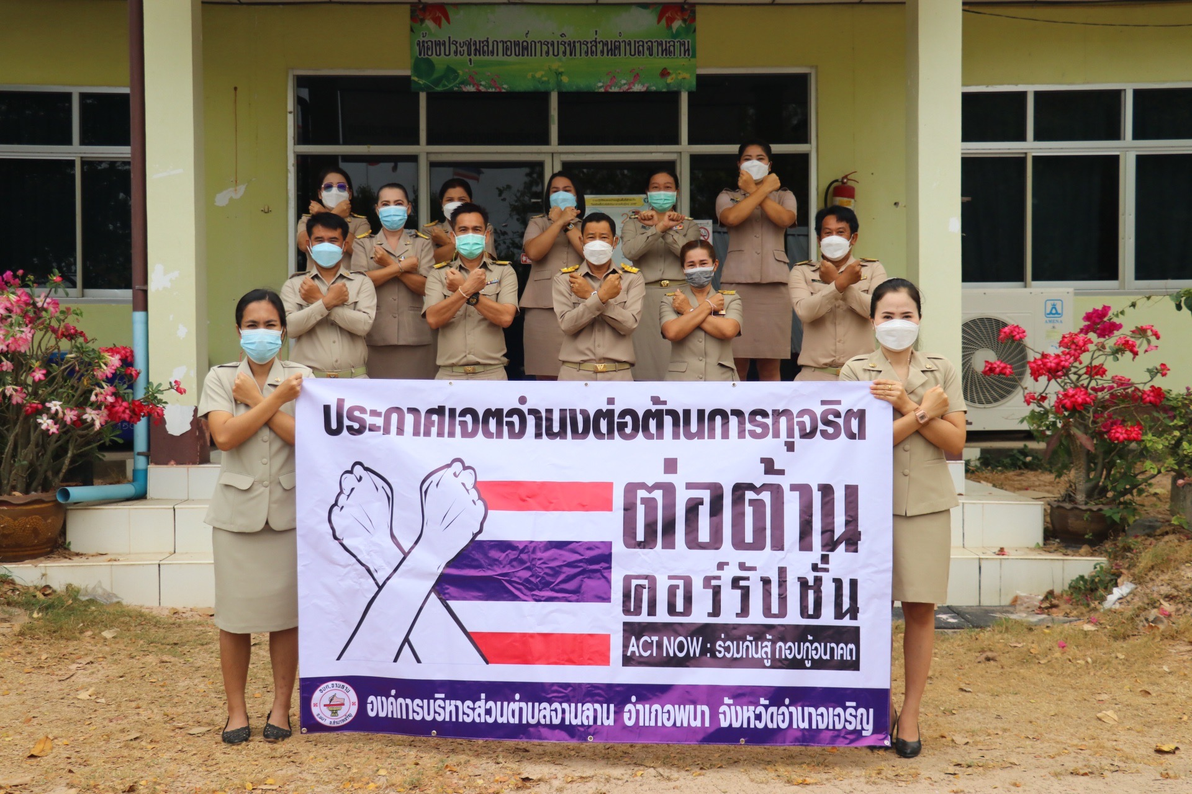
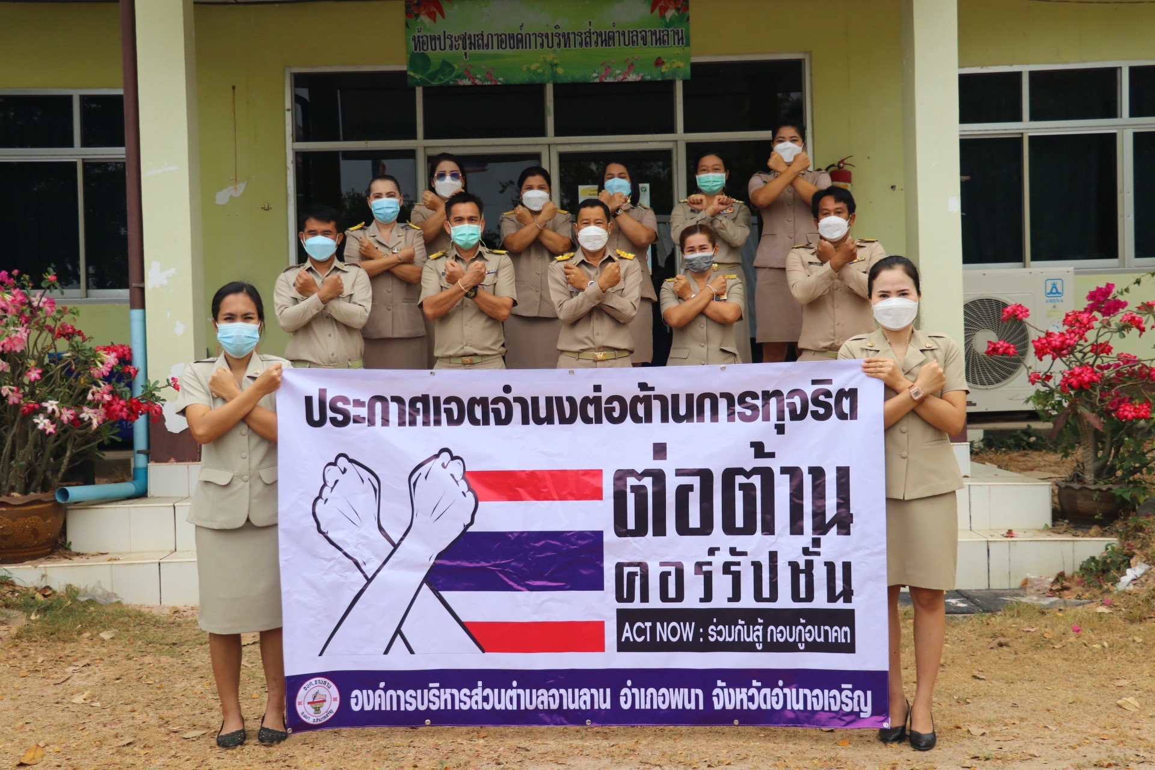
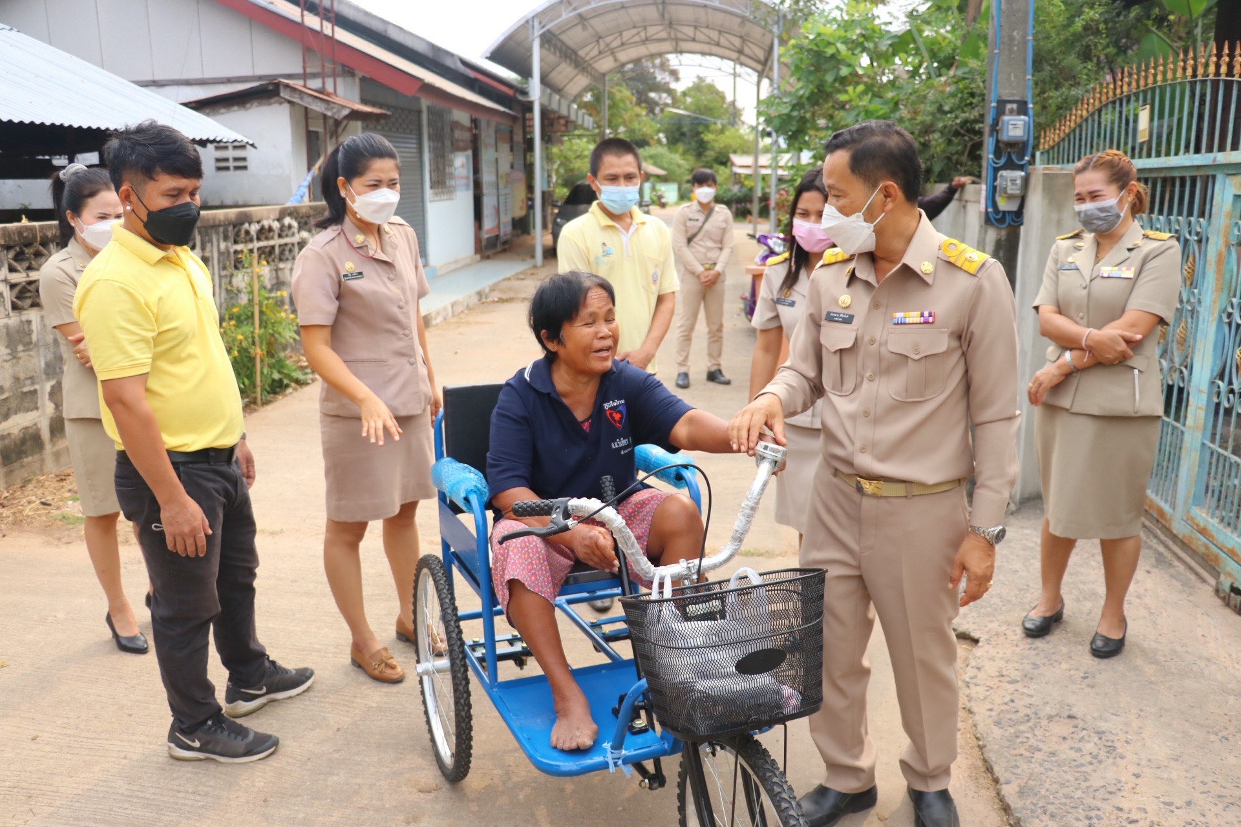
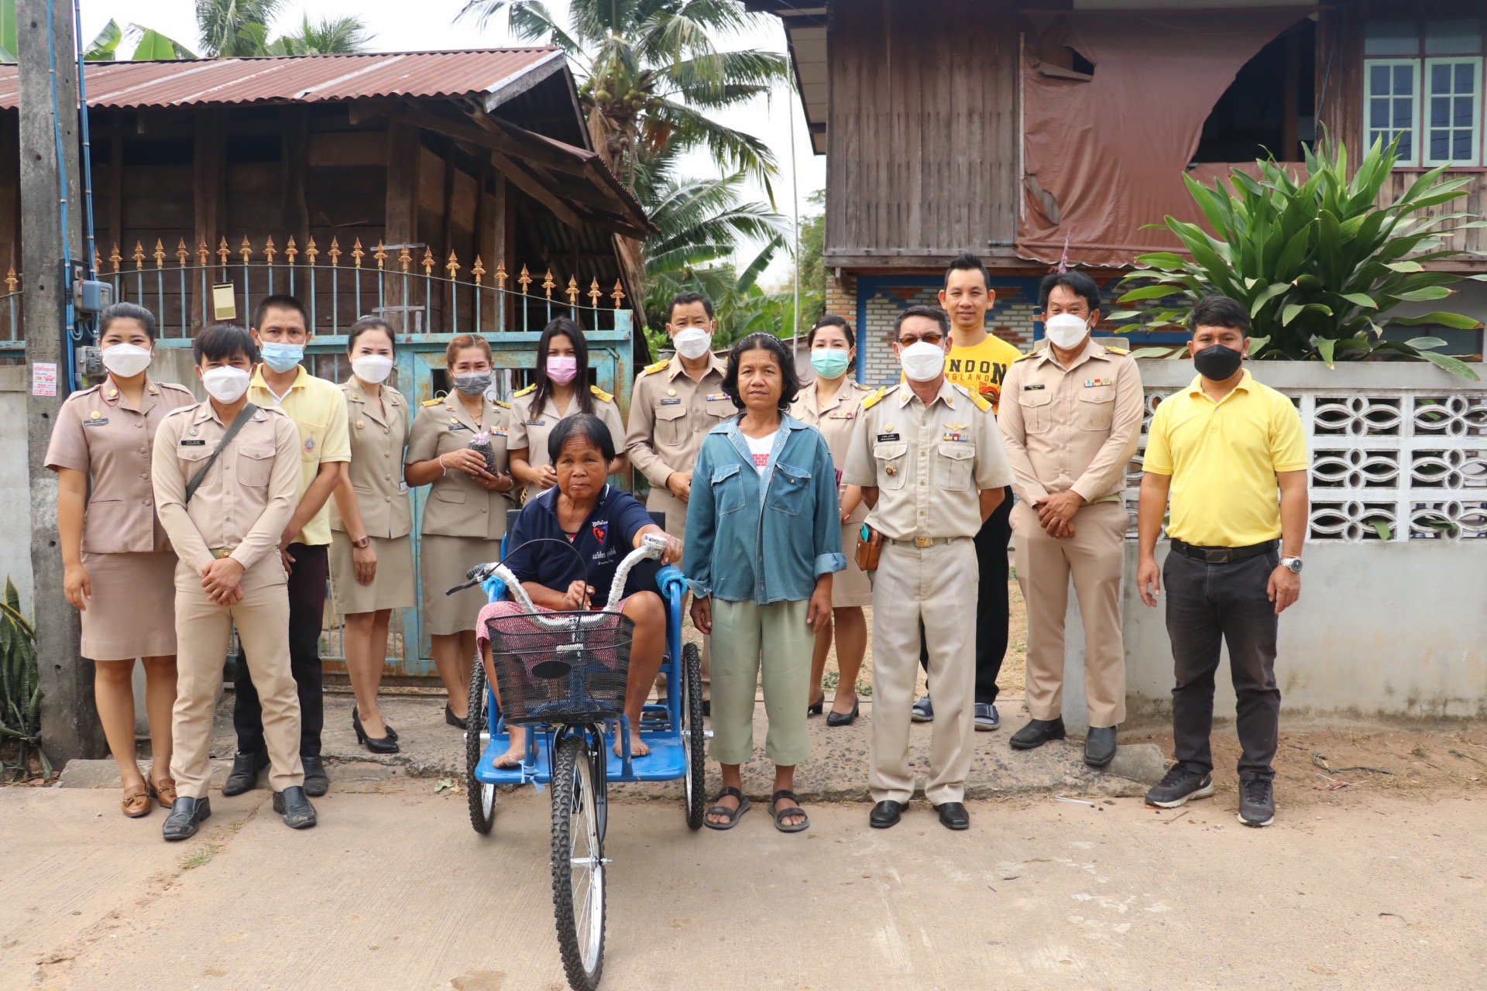
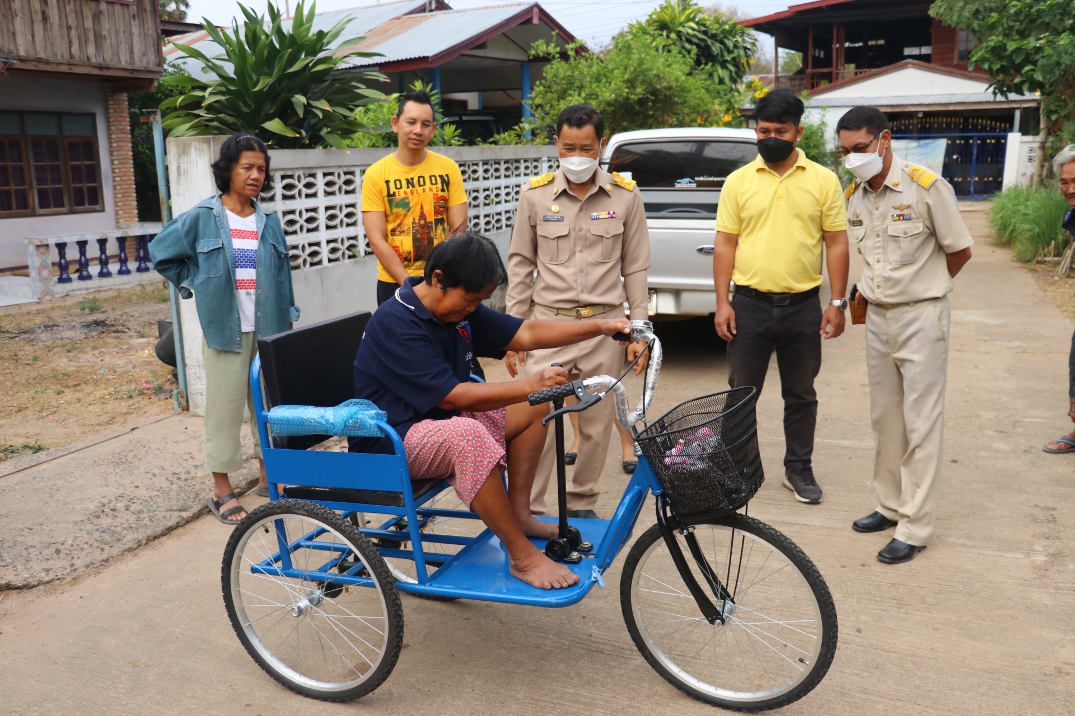
องค์การบริหารส่วนตำบลจานลาน
Chan lan Subdistrict Adminisstrative Organization
ข่าวประชาสัมพันธ์
วันจันทร์ที่ 14 กุมภาพันธ์ 2565 เวลา 09.00 น นายสมหมาย ศิริอนันต์ นายก อบต.จานลาน พร้อมด้วยคณะผู้บริหาร พนักงานส่วนตำบลบล พนักงานจ้าง อบต.จานลาน ประกาศเจตจำนงต่อต้านการทุจริตคอรัปชั่น ตระหนักถึงความสำคัญของการต่อต้านการทุจริตคอรัปชั่น และมีความมุ่งมั่นในการดำเนินงานอย่างมีคุณธรรม ภายใต้กรอบการกำกับดูแลการดำเนินงาน โดยยึดหลักธรรมาภิบาล ความโปร่งใส เป็นธรรม และสามารถตรวจสอบได้
เวลา 09.30 น. นายสมหมาย ศิริอนันต์ นายกอบต. จานลาน นางสาวดวงพร จันทร์เอก รองนายก อบต.จานลาน นางกรศุนา วริสาร เลขานุการนายก อบต.จานลาน พร้อมด้วยพนักงานส่วนตำบล พนักงานจ้าง อบต.จานลาน นำรถสามล้อโยกที่ได้รับการสนับสนุนจากศูนย์บริการคนพิการจังหวัดอำนาจเจริญ มอบให้ นางมูล ปามุทา อายุ 64 ปี อาศัยอยู่บ้านเลขที่ 23 หมู่ 8 บ้านนาแวง ตำบลจานลาน อำเภอพนา จังหวัดอำนาจเจริญ เป็นผู้สูงอายุและมีความพิการทางการเคลื่อนไหว
99 หมู่5 ต.จานลาน อ.พนา จ.อำนาจเจริญ
045-989663
www.janlan-acr.go.th
Email.Address:obt_janlan@hotmail.com

